Slide 1

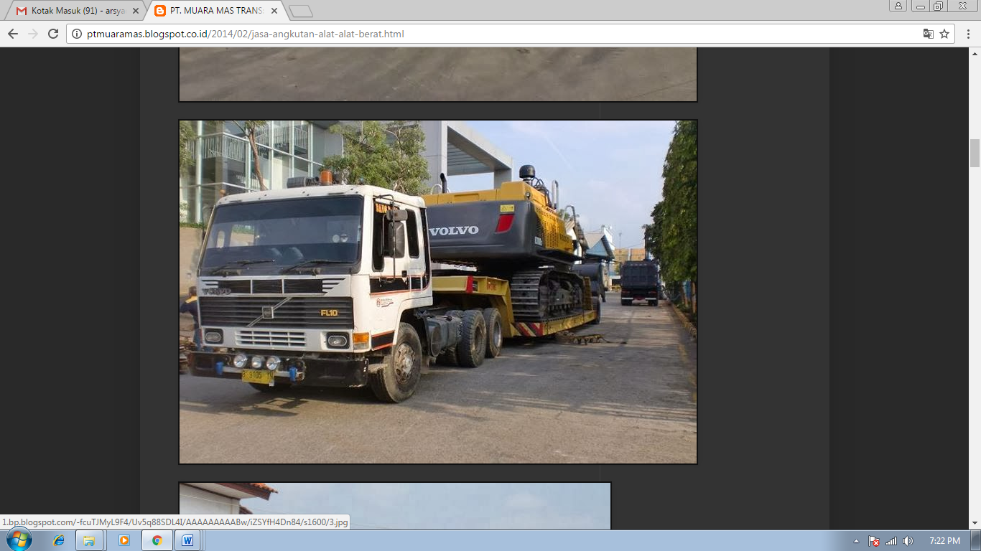
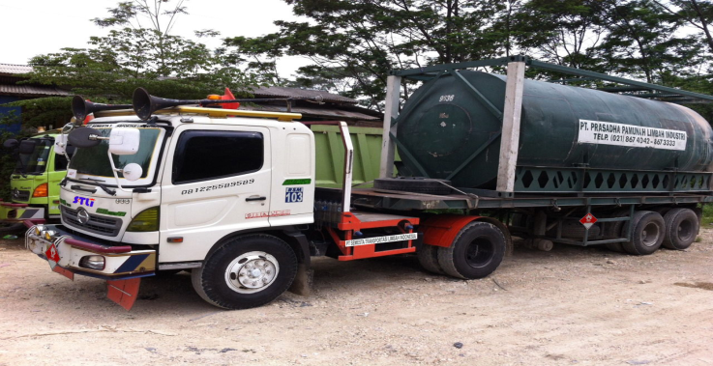
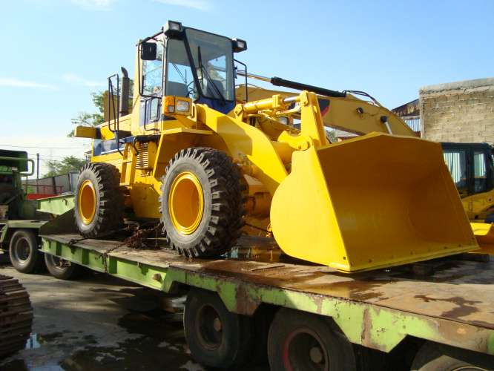
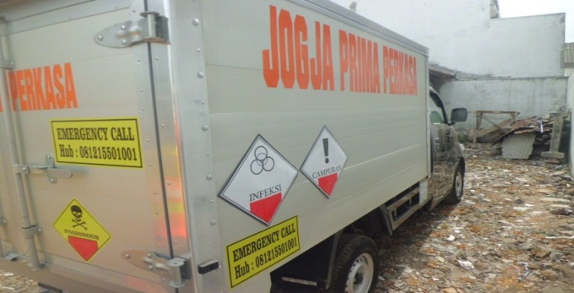
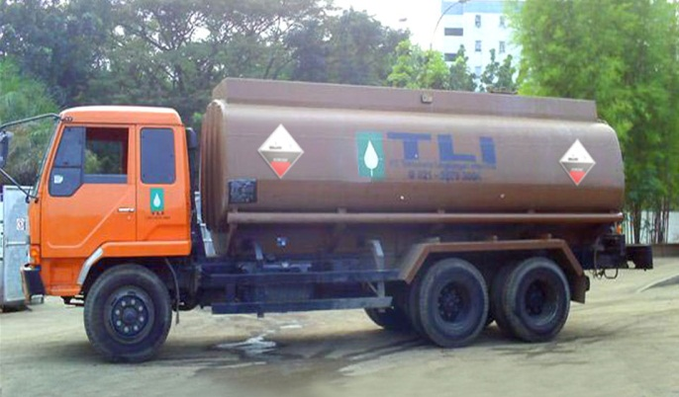
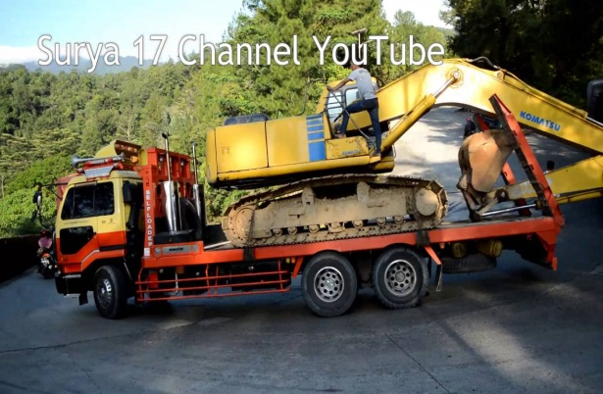

ANALISA DAN EVALUASI ASAL, TUJUAN DAN LINTAS ANGKUTAN ALAT BERAT DAN B3
KEMENTERIAN PERHUBUNGAN
Direktorat Jenderal Perhubungan Darat
Direktorat Angkutan dan Multimoda
Laporan Pendahuluan
11 Mei 2018
April 2018

Slide 2
SISTEMATIKA PEMBAHASAN
Pendahuluan
Regulasi dan Kajian Pustaka
Metodologi
Strukrur Organisasi dan Jadwal Pelaksanaan
Rencana Tindak Lanjut

Slide 3
LATAR BELAKANG
Kebutuhan jasa angkutan bagi mobilisasi barang dari satu tempat ke tempat semakin hari semakin meningkat sehingga perlunya mengendalikan dan mengawasi pengembangan industri jasa angkutan.
Dalam pengangkutan alat berat, B3 faktor keselamatan terhadap barang yang diangkut juga keselamatan terhadap lalu lintas menjadi hal yang krusial dan menjadi perhatian khusus.
Hingga saat ini belum ada jaringan jalan / lintasan yang peruntukannya dikhususkan untuk mengangkut kegiatan mobilisasi alat berat dan B3
Jaringan jalan yang digunakan untuk pengangkutan Alat berat dan B3 masih menggunakan jaringan jalan umum yang tersedia, sehingga perlunya dipikirkan bersama untuk menyediakan jaringan jalan yang dapat mendukung mobilisasi alat berat dan B3 dengan aman, nyaman dan safety
Terjadinya beberapa kecelakaan dalam pengangkutan alat berat dan B3 yang dapat mengancam keselamatan terhadap pengemudi dan kendaraan itu sendiri juga akan berdampak terhadap lalu lintas dan lingkungan sekitarnya.
Jasa angkutan umum harus dikembangkan menjadi industri jasa yang memenuhi standar pelayanan dan mendorong persaingan yang sehat.

Slide 4
DASAR HUKUM
UU No 22 Tahun 2009 tentang Lalu Lintas dan Angkutan Jalan;
UU No 19 Tahun 2009 tentang Pengesahan Konvensi Stockholm tentang Bahan Pencemar Organik yang Persisten
PP No 74 Tahun 2014 tentang Angkutan Jalan
PP No 80 Tahun 2012 tentang Tata Cara Pemeriksaan Kendaraan Bermotor di Jalan dan Penindakan Pelanggaran Lalu Lintas dan Angkutan Jalan;
PP No 74 Tahun 2001 tentang Pengelolaan Bahan Berbahaya dan Beracun;.
PP Nomor 101 Tahun 2014 tentang Pengelolaan Limbah Bahan Berbahaya dan Beracun
Peraturan Presiden Nomor 71 Tahun 2015 tentang Penetapan dan Penyimpanan Barang Kebutuhan Pokok dan dan Barang Penting
KM Perhubungan No. KM 30 Tahun 2002 tentang Perubahan Kepmen Perhub. No. Km 69 tahun 1993 Tentang Penyelenggaraan Angkutan Barang di Jalan
Peraturan Menteri Negara Lingkungan Hidup Nomor 03 Tahun 2008 tentang Pemberian Simbol dan Label Bahan Berbahaya dan Beracun
KD Jenderal Perhubungan Darat Nomor SK.725/AJ.302/DRJD/2004 tanggal 30 April 2004 tentang Pengangkutan Barang Berbahaya dan Beracun (B3) di Jalan.
KD Jenderal Perhubungan Darat Nomor 726 Tahun 2004 tentang Pedoman Teknis Penyelenggaraan Angkutan Alat Berat Di Jalan;
KD Jenderal Perhubungan Darat Nomor SK.4428/AJ.003/DRJD/2012 Tahun 2012 tentang Izin Penyelenggaraan Angkutan Alat Berat dan Barang Berbahaya

Slide 5
PENERIMA MANFAAT
Bagi Pemerintah cq. Direktorat Jenderal Perhubungan Darat
Mengetahui asal tujuan ,lintasan angkutan alat berat dan B3;
Membantu dalam pengambilan kebijakan pelayanan angkutan barang di jalan;
Mensosialisasikan peraturan – peraturan terbaru.
Bagi operator
Mengetahui jarak, waktu tempuh asal tujuan guna mengetahui biaya operasional kendaraan (BOK);
Mempermudah operator melaksanakan pelayanan angkutan barang secara maksimal dari segi kelaikan kendaraan;
Peningkatan keamanan dan keselamatan di jalan, untuk menjaga iklim persaingan usaha yang sehat.

Slide 6
Maksud dan Tujuan
Maksud
  Mengetahui realisasi asal tujuan dan lintasan pengangkutan alat berat dan B3
  Menghasilkan suatu peta jaringan jalan angkutan alat berat dan B3 yang dapat digunakan oleh pemerintah dalam melakukan pengawasan, pengendalian dan evaluasi serta bagi pengusaha angkutan alat berat dan B3 dalam melakukan road assesment pada saat pengangkutan alat berat dan B3
Tujuan
  Menyusun peta jaringan jalan angkutan alat berat dan B3 pada lokasi studi
  Membuat evaluasi terhadap kegiatan pengangkutan alat berat dan B3
  Menyusun rekomendasi penyelenggaraan angkutan alat berat dan B3 yang dapat digunakan dalam pengambilan kebijakan pelayanan angkutan barang khususnya angkutan alat berat dan B3 di jalan

Slide 7
RUANG LINGKUP
Melakukan survey ke Instansi terkait dan perusahaan pengangkutan alat berat dan B3 pada lokasi wilayah studi
Melakukan identifikasi asal tujuan serta permasalahan terhadap penyelenggaraan angkutan alat berat dan B3;
Melakukan analisis asal tujuan serta permasalahan penyelenggaraan angkutan alat berat dan B3 di wilayah studi
Merumuskan model pembinaan dan penyelenggaraan angkutan alat berat dan B3

Slide 8
Output Kegiatan
Peta jaringan jalan angkutan alat berat dan B3
Rekomendasi penyelenggaraan angkutan alat berat dan B3 yang dapat digunakan dalam pengambilan kebijakan pelayanan angkutan barang khususnya angkutan alat berat dan B3 di jalan

Slide 9
LOKASI DAN WAKTU PELAKSANAAN STUDI
Lokasi Studi:
  Provinsi DKI Jakarta;
  Provinsi Sumatera Utara (Kota Medan);
  Provinsi Jawa Timur (Surabaya);
  Provinsi Kalimantan Timur (Balikpapan);
Waktu pelaksanaan:
6 (enam) bulan atau 180 (seratus delapan puluh) hari kalender terhitung sejak penandatanganan kontrak

Slide 10
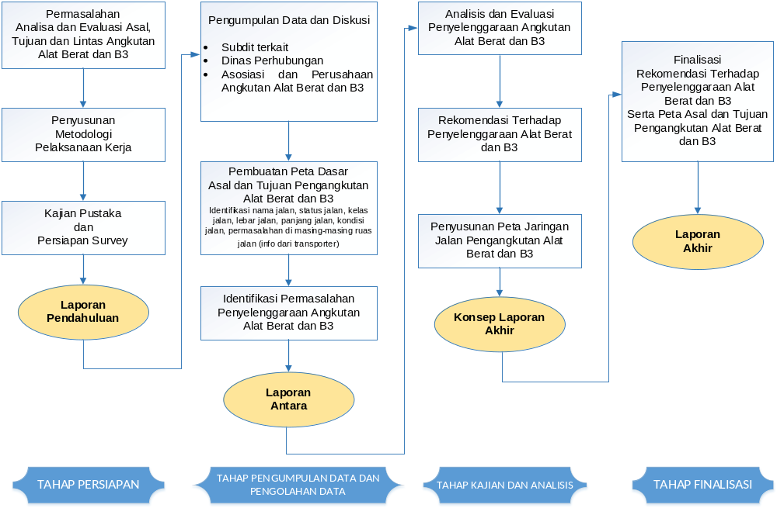
METODOLOGI

Slide 11
METODOLOGI
Kebutuhan Data, Narasumber dan Keluaran
Survei | Kebutuhan Data | Sumber | Keluaran
Identifikasi asal tujuan pengangkutan alat berat dan B3 | Asal tujuan pengangkutan serta muatan (lokasi asal dan tujuan alat berat dan B3), berdasarkan kontrak atau MSDS (manifest safety data sheet) selama 3 tahun Kondisi infrastruktur jalan Kelas Jalan | Asosiasi (APTRINDO, APTB3) Perusahaan jasa transporter alat berat dan B3 Balai Besar Pelaksanaan Jalan Nasional | Peta Jaringan Angkutan Alat Berat dan B3
Permasalahan penyelenggaraan angkutan alat berat | Mekanisme pengawasan dan pengendalian (pemeriksaan kendaraan, peralatan dan wadah / tangki) Mekanisme pembinaan Realisasi | Asosiasi Perusahaan jasa transporter Direktorat terkait Balai LLAJ Dinas Perhubungan | Permasalahan penyelenggaraan pengangkutan, pengawasan,dan pembinaan yang selama ini berlangsung dan harapan

Slide 12
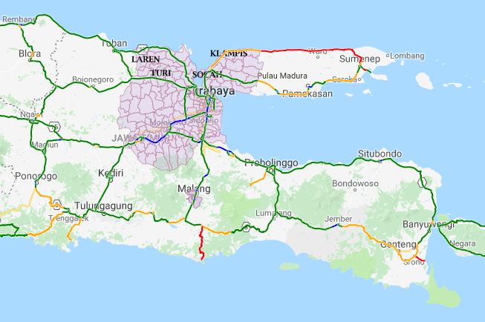
Peta Jaringan Jalan Angkutan Alat Berat dan B3
Jenis Peta : Peta Tematik, Sumber : Badan Informasi Geospasial.
Isi Peta
Lokasi asal tujuan
Kelas jalan,
Panjang jalan,
Lebar jalan,
Tikungan tajam,
Tanjakan curam,
Rawan longsor,
Padat penduduk,
Jembatan,
Jembatan timbang,
PKB
Road Assesment
Notes:
Mengetahui asal tujuan ,lintasan angkutan alat berat dan B3
Mengetahui jarak, waktu tempuh asal tujuan

Slide 13
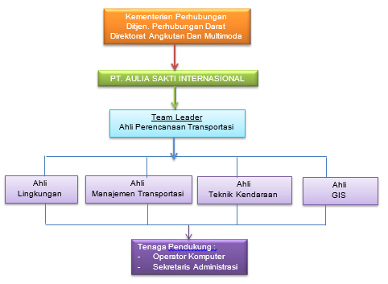
STRUKTUR ORGANISASI

Slide 14
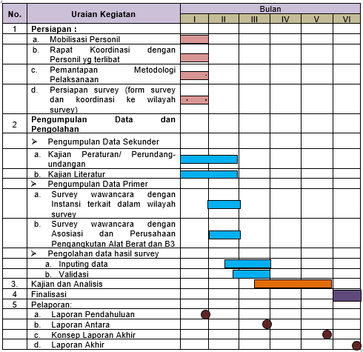
PROGRAM KERJA

Slide 15
RENCANA TINDAK LANJUT
Survey dan Penyusunan Laporan Antara
Bab I : PENDAHULUAN
Bab II : TINJAUAN PUSTAKA
Bab III : METODOLOGI
Bab IV : HASIL PENGUMPULAN DATA DAN INFORMASI
Hasil Diskusi dan Wawancara (Sumut, Jatim, Kaltim dan DKI Jakarta)
Informasi dan Kondisi Jaringan Jalan (Sumut, Jatim, Kaltim dan DKI Jakarta)
Bab V : IDENTIFIKASI PERMASALAHAN & KONSEP PETA ASAL TUJUAN
Resume Permasalahan Pengangkutan Alat Berat dan B3 di Jalan
Implementasi aturan Pada Penyelenggaraan Pengangkutan Alat Berat Dan B3
Konsep Peta Jaringan Jalan Angkutan Alat Berat dan B3

Slide 16

Notes:
Mohon masukan dan arahan terhadap paparan yang kami sampaikan agar kegiatan ini lebih terarah dan mencapai output yang diharapkan

